Slide 1
ФЕДЕРАЛЬНОЕ БЮДЖЕТНОЕ УЧРЕЖДЕНИЕ ЗДРАВООХРАНЕНИЯ «ЦЕНТР ГИГИЕНЫ И ЭПИДЕМИОЛОГИИ В ТЮМЕНСКОЙ ОБЛАСТИ»
Всемирный день борьбы с туберкулезом
г.Тюмень, 2024 год

Slide 2
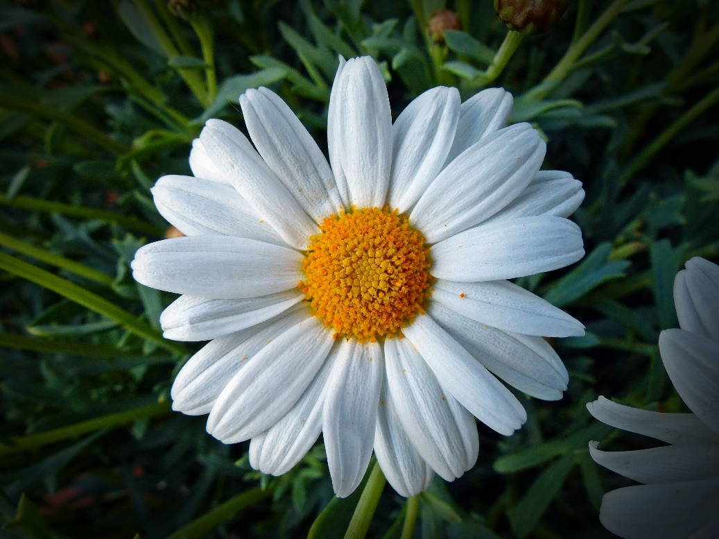
Всемирный день борьбы с туберкулезом Отмечается 24 марта
Ромашка является символом дня борьбы с туберкулезом

Slide 3
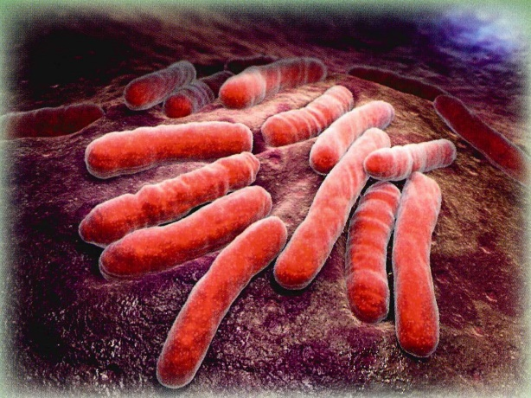
Туберкулез (чахотка) –
одно из древнейших инфекционных заболеваний.
ТУБЕРКУЛЕЗ ЗАРАЗЕН И
ОЧЕНЬ ОПАСЕН.
В отличие от других инфекций,
он имеет хроническое течение, что
повышает количество заразившихся многократно.
Заболевание, как правило, наступает
не сразу: от заражения до появления может
пройти от нескольких месяцев до
нескольких лет.
Возбудитель заболевания – микобактерия туберкулеза. Была открыта Робертом Кохом в 1882 году, ее назвали «палочкой Коха»

Slide 4
Туберкулез (от лат. tuberculum — бугорок) — волнообразно протекающая хроническая инфекционная болезнь, характеризующаяся различной, но преимущественно легочной локализацией, полиморфизмом клинических проявлений, интоксикацией и аллергизацией организма. Наряду с легочным туберкулезом возможно развитие и внелегочных форм, поскольку туберкулез способен поражать все органы и ткани человеческого организма, исключая только ногти и волосы.
Заразиться туберкулезом можно только от больного туберкулезом человека и редко от больного туберкулезом животного.

Slide 5
Признаки и симптомы туберкулеза
Симптомы и признаки туберкулеза могут быть самыми разнообразными. Вообще, симптомы туберкулеза зависят от типа развития болезни, ее формы, места локализации инфекционного процесса и, конечно же, от индивидуальных особенностей организма больного. Большое разнообразие симптомов туберкулеза затрудняет распознавание этой болезни, что в свою очередь является причиной позднего обращения к врачу со всеми вытекающими отсюда последствиями.

Slide 6
Общее состояние И ВИД больного:
Больные жалуются на повышенную утомляемость, слабость, особенно выраженную в утренние часы, также характерно снижение работоспособности. Дети начинают отставать в учебе, плохо спят, теряют аппетит.
Больные туберкулезом теряют в весе и потому выглядят худыми, лицо бледное, черты лица заостряются, на фоне бледной кожи лица на щеках заметен румянец. Больные с хроническим туберкулезом сильно истощены.

Slide 7
Признаки и симптомы туберкулеза
Симптомы и признаки туберкулеза могут быть самыми разнообразными.
Вообще, симптомы туберкулеза зависят от типа развития болезни, ее формы, места локализации инфекционного процесса и, конечно же, от индивидуальных особенностей организма больного. Большое разнообразие симптомов туберкулеза затрудняет распознавание этой болезни, что в свою очередь является причиной позднего обращения к врачу со всеми вытекающими отсюда последствиями.

Slide 8
Повышение температуры:
При ограниченных формах туберкулеза повышение температуры незначительное (37,5-38 С), но длительное.
Температура повышается вечером или в ночное время, ночью наблюдаются сильные поты, озноб. В этом состоит главное отличие температуры при туберкулезе от температуры при других болезнях: при ОРЗ, бронхите, пневмонии температура может достичь более высоких отметок, но быстро проходит и не сопровождается обильными ночными потами.
Сильная температура при туберкулезе характерна только для массивных форм туберкулеза.

Slide 9
Кашель и Кровохарканье
Кашель является постоянным симптомом туберкулеза легких. В начале болезни кашель сухой, настойчивый, обостряется по ночам и утром. При дальнейшем развитии болезни кашель может стать влажным с выделением мокроты. Кашель при туберкулезе хронический, поэтому присутствие кашля более чем 3 недели должно насторожить и стать причиной обращения к врачу. При ОРЗ, бронхите или пневмонии также может быть кашель, однако в отличие от кашля при туберкулезе, кашель в случае этих болезней длится не так долго и имеет другой характер.
Обычно кровохарканье возникает после приступа кашля, в этом случае вместе с мокротой больной отхаркивает и небольшое количество свежей крови. При туберкулезе легких возможно развитие легочного кровотечения («кровь горлом») – тяжелое и опасное для жизни больного состояние, требующее немедленной медицинской помощи.

Slide 10
Меры профилактики
1.Здоровый образ жизни:
- правильное питание (достаточное употребление в пищу мяса, молочных продуктов, овощей и фруктов); - регулярная физическая активность; - полноценный отдых; - отказ от курения, алкоголя, наркотиков.
2.Соблюдение правил личной гигиены (мытье рук, посуды с использованием моющих средств и проточной воды), влажная уборка и проветривание жилых помещений.
3.Обязательная термическая обработка мяса и молока.
4.Пользование индивидуальными гигиеническими средствами и посуды.
5.Обязательная вакцинация БЦЖ при рождении и ревакцинация в 6-7 лет.
6.Своевременная диагностика туберкулеза и завершение полного курса лечения.

